Slide 1

2021
基于实时视频分析的入侵检测系统
答辩人：韩鑫龙 杨顺杰 龚云基 赵任生 李季泽 魏泽弘
WELCOME

Slide 2

OUR TEAM
Build a dream with thinking, light up hope with action, our team is smart, honest and intelligent, majestic. We are marketing talents with strong professional knowledge. We can acquire knowledge from all kinds of products and combine the essence with practice, which is our intelligence; is its bright also; It‘s also his sincerity to be able to make friends with others in all directions.
Unity
Unity
联合体
联合体

Slide 3

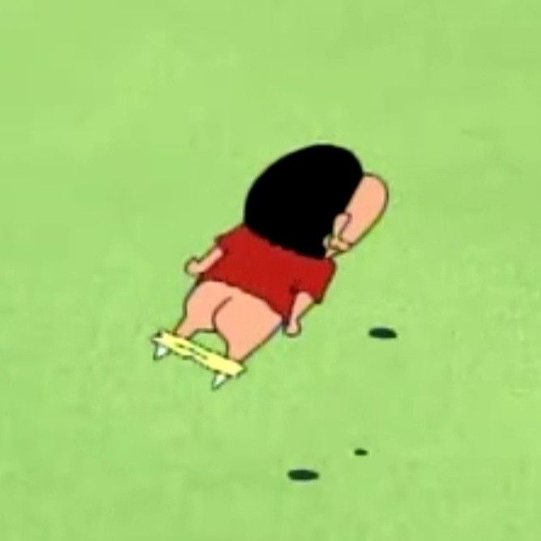


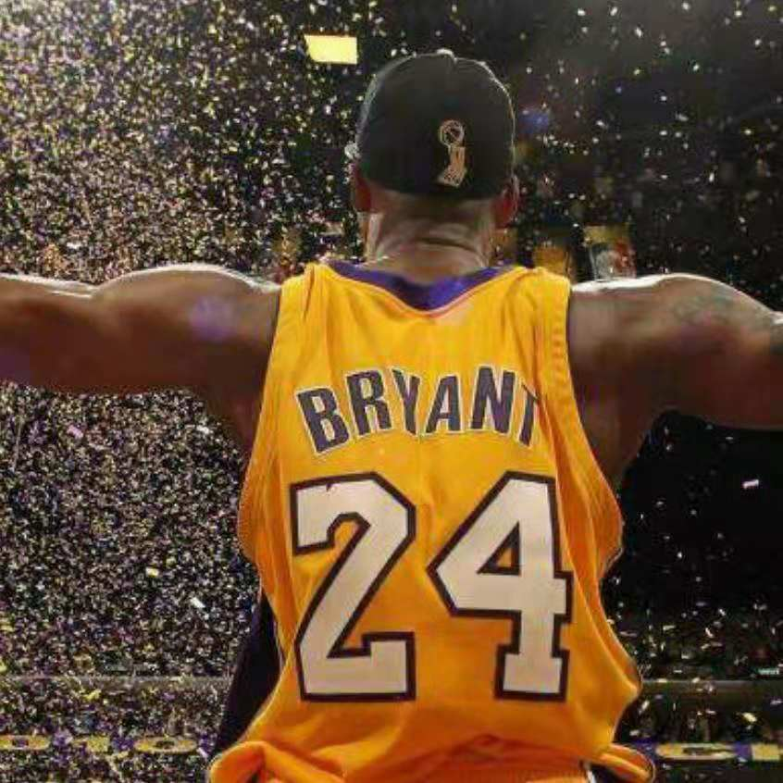


职能分布
韩鑫龙
龚云基
赵任生
李季泽
魏泽弘
杨顺杰
项目经理
系统架构师
算法工程师
质量经理
算法工程师
测试工程师
文档撰写
后端工程师
U I设计师
前端工程师
U I设计师
前端工程师
GET STARTED

Slide 4

CONTENT
项目经理
项目经理
●主要工作：
系统可行性分析
拟定开发流程
系统架构

Slide 5

03
系统架构
结合项目开发环境，编写项目框架，
撰写项目的系统设计说明书。

Slide 6
CONTENT
算法工程师
算法工程师
●主要工作：
视频推拉流的实现
移动物体监测与追踪

Slide 7
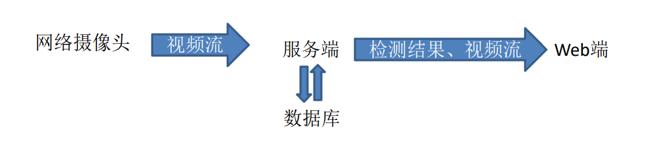
01
视频推拉流的实现
利用RTMP协议进行视频的传输。
建立一个有效的RTMP Connection链接，手机上下载EasyRTMP调用摄像头进行视频推流，PC端通过python直接进行视频拉流。

Slide 8
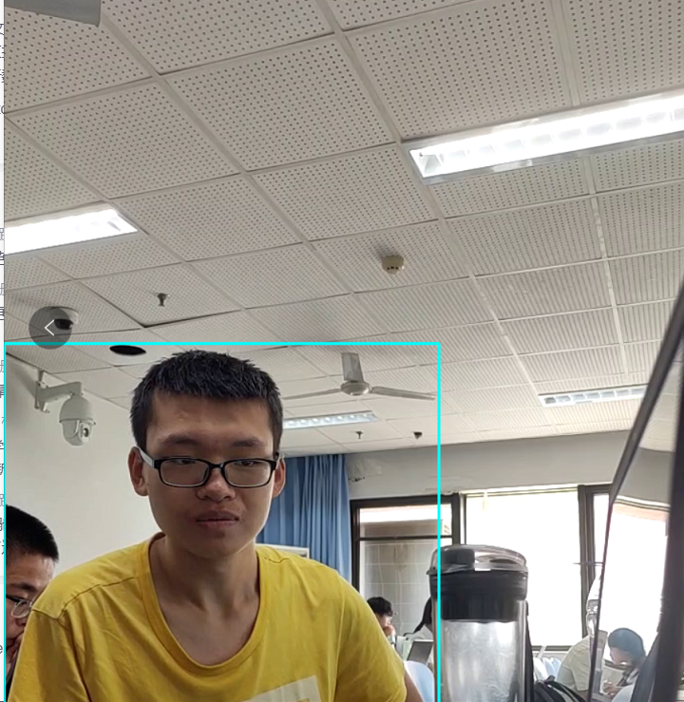
02
移动物体的监测与追踪
运用基于自适应高斯背景混合建模的背景减除法，创建背景对象，进行阴影监测，并计算一幅图象中目标的轮廓，进行移动物体的监测与追踪。

Slide 9
CONTENT
项目经理
项目经理
●主要工作：
系统可行性分析
拟定开发流程
系统架构

Slide 10
03
系统架构
结合项目开发环境，编写项目框架，
撰写项目的系统设计说明书。

Slide 11
CONTENT
项目经理
项目经理
●主要工作：
系统可行性分析
拟定开发流程
系统架构

Slide 12
03
系统架构
结合项目开发环境，编写项目框架，
撰写项目的系统设计说明书。

Slide 13
CONTENT
项目经理
项目经理
●主要工作：
系统可行性分析
拟定开发流程
系统架构

Slide 14
03
系统架构
结合项目开发环境，编写项目框架，
撰写项目的系统设计说明书。

Slide 15
CONTENT
项目经理
项目经理
●主要工作：
系统可行性分析
拟定开发流程
系统架构

Slide 16
01
系统可行性分析
进行相关调研，分析三维游戏系统的实现难度，同时进一步分析项目可行性，同时确定开发环境。
●编程语言：C++、C#
●开发中间件：Rider、Android Studio、CLion、Typora、Navicat、SQLite
●框架+引擎：Unity 3D、Unity Web、Android、（Vue.js）

Slide 17
02
拟定开发流程
1、可行性分析，可用性测试
2、控制项目组各成员的工作进度，即时了解项目组成员的工作情况，尽快解决决项目组成员所碰到的难题。
收集改版意见，并不断协调完善产品
规划阶段
设计阶段
开发阶段
运营阶段
1、项目过程/活动的标准化、规范化。
项目范围、质量、时间与成本的综合因素的考虑，进行项目的总体规划与阶段计划。
2、设置项目组中的各种角色，并分配好各角色的责任与权限。
对产品进行严格把关，监督产品的开发，以及对产品进行测试

Slide 18
03
系统架构
结合项目开发环境，编写项目框架，
撰写项目的系统设计说明书。

Slide 19
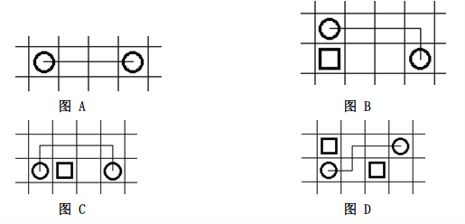
03
算法核心思路分析-递归
- 利用递归思想解决连通问题：
若棋盘中存在单元格A与单元格B之间连通，那么假设从A向x轴或y轴中的某一方向前进一格得到一个新的单元格C，则必存在B和C之间连通。如此，便将A与B之间是否连通的问题转化为C与B之间是否连通的问题。按此思路继续递归判断，直到A==C完成递归。
例如，假设我们要判断A单元格与B单元格是否可以通过一条具有N个拐点的路径相连，则该问题可以转化为能否找到一个C单元格，C与A可以以直线连接（零拐角连接），并且C与B可以通过一条具有N-1个拐点的路径连接。
● 算法建议：
对于二维条件的连连看而言，由于其数据体积以及计算量并不大，利用递归算法可以更轻松高效地解决算法问题。

Slide 20
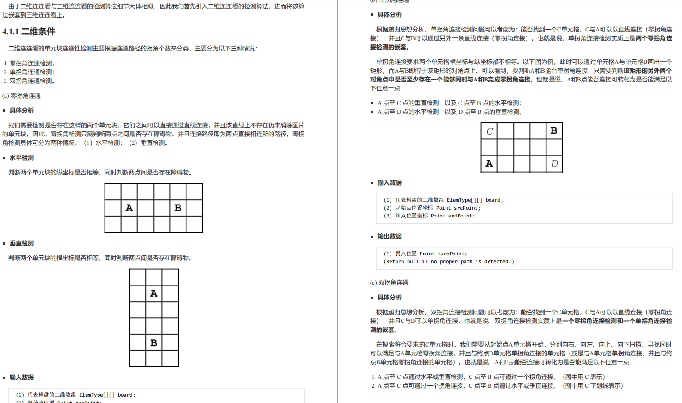
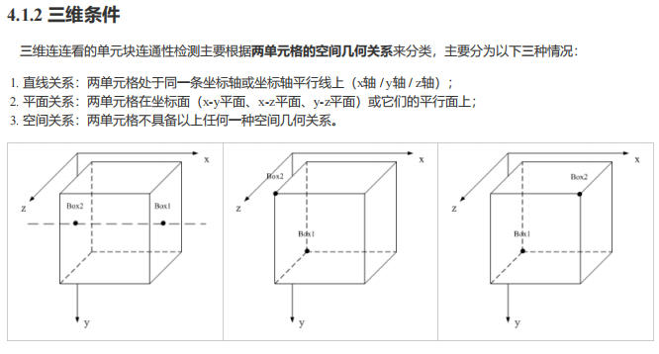
04
二维->三维算法迭代

Slide 21
Thanks
For Watching
End

